Slide 1
응용프로그래밍 화면구현 LM2001020225v4
UI 설계 확인하기
UI 구현하기

Slide 2
학습목표
UI 요구사항을 확인하여 설계한 UI 설계를 기반으로 화면을 구현할 수 있다.

Slide 3
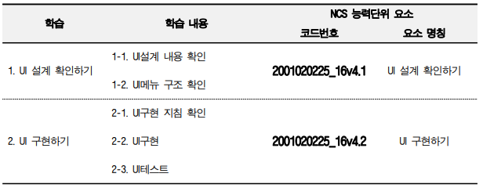
구성
능력단위 : 화면구현

Slide 4
핵심 용어
UI(User Interface)
UI 요구사항
UI 표준
UI 설계서
소프트웨어 아키텍처(Software Architecture)
HTML/CSS, JavaScript, 웹 접근성, 웹 호환성
UI 테스트
Python
GUI(tkinter 모듈)
Programming

Slide 5

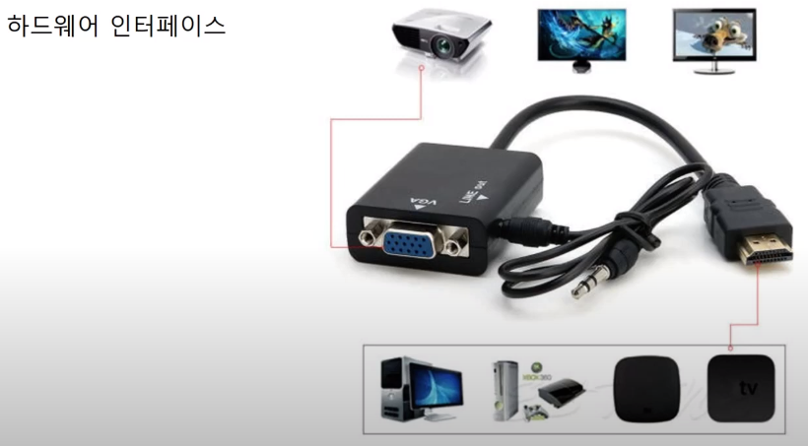
핵심 용어 - UI
사용자 인터페이스(UI, User Interface)
사람(사용자) 사물 또는 시스템, 특히 기계, 컴퓨터 프로그램 등 사이에서 의사소통을 할 수 있도록 일시적 또는 영구적인 접근을 목적으로 만들어진 물리적, 가상적 매개체.
Pymysql
+

Slide 6
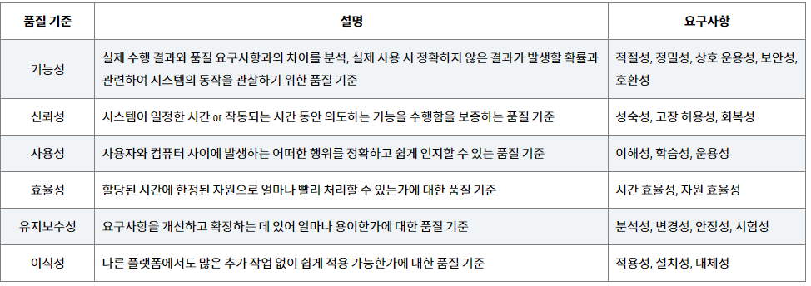
핵심 용어 – UI 요구사항
개발할 시스템에 적용할 UI 관련 요구사항을 조사해서 작성하는 단계, 다양한 경로를 통해 사용자 요구사항을 조사하고 분석한 후 작성.

Slide 7
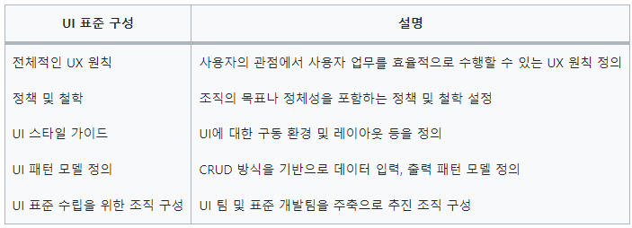
핵심 용어 – UI 표준
디자인 철학과 원칙 기반 하에 전체 시스템에 공통으로 적용되는 화면 간 이동, 화면구성에 관한 규약.
CRUD : Create(생성), Read(읽기), Update(갱신), Delete(삭제)를 묶어서 일컫는 말로,
즉, 사용자 인터페이스가 갖추어야할 기능

Slide 8
핵심 용어 – UI 설계서
UI 설계 도구 : 사용자의 요구 사항에 맞게 UI의 화면 구조나 화면 배치 등을 설계할 때 사용하는 도구.
종류 : 와이어프레임, 목업, 스토리보드, 프로토타입, 유스케이스

Slide 9
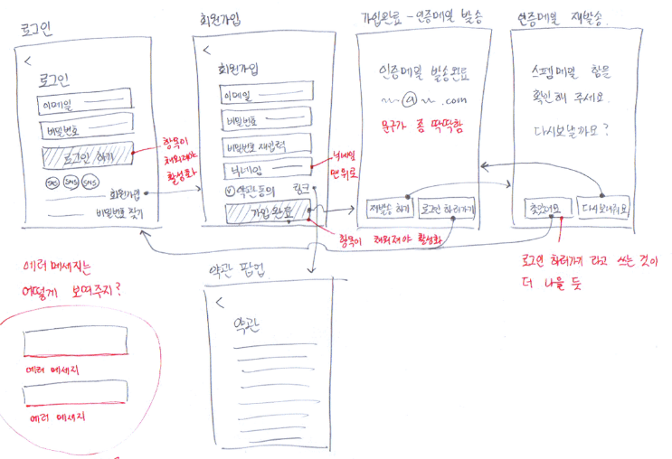
핵심 용어 – 와이어프레임(Wireframe)
기획 단계의 초기에 제작하는 것, 페이지에 대한 개략적인 레이아웃이나 UI 요소 등에 대한 뼈대를 설계하는 단계
도구 : 손그림, 파워포인트, 포토샵 등

Slide 10
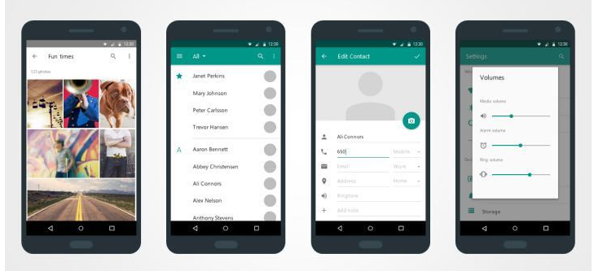
핵심 용어 – 목업(Mockup)
디자인, 사용방법 설명, 평가 등을 위해 와이어프레임보다 좀 더 실제 화면과 유사하게 만든 정적인 형태의 모형
도구 : 파워 목업, 발사믹 목업 등

Slide 11
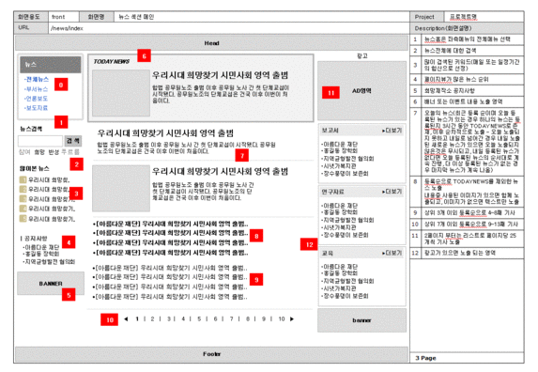
핵심 용어 – 스토리보드(Story Board)
와이어프레임에 콘텐츠에 대한 설명, 페이지 간 이동 흐름 등을 추가한 문서

Slide 12
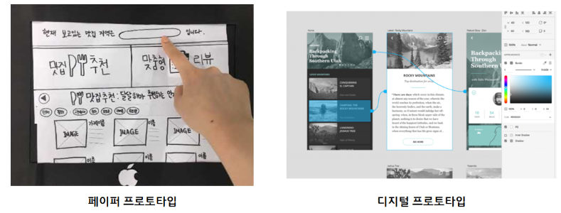
핵심 용어 – 프로토타입(Prototype)
와이어프레임이나 스토리보드 등에 인터렉션을 적용함으로써 실제 구현된 것처럼 테스트가 가능한 동적인 형태의 모형

Slide 13
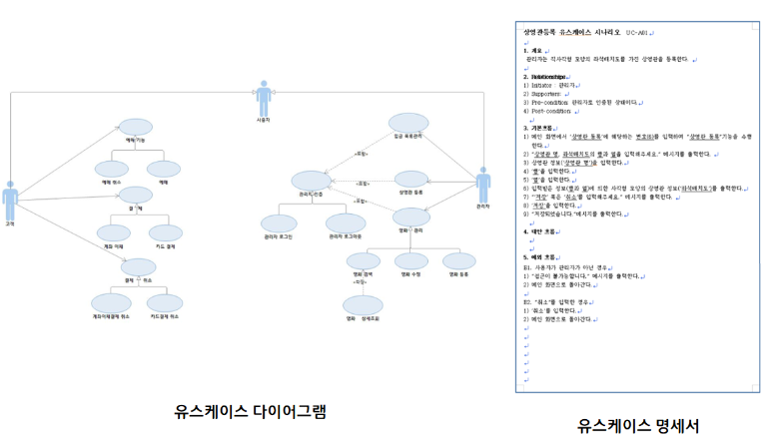
핵심 용어 – 유스케이스(Use Case)
사용자 측면에서의 요구사항으로 사용자가 원하는 목표를 달성하기 위해 수행할 내용을 기술.

Slide 14
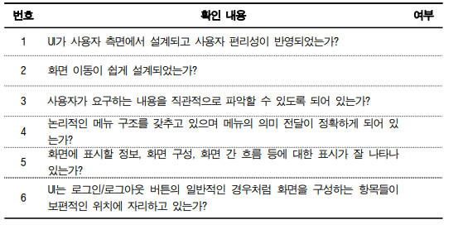
핵심 용어 – UI 테스트

Slide 15
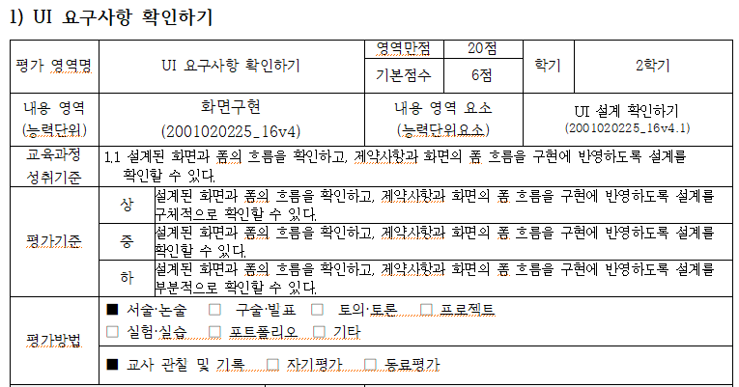
논술형

Slide 16
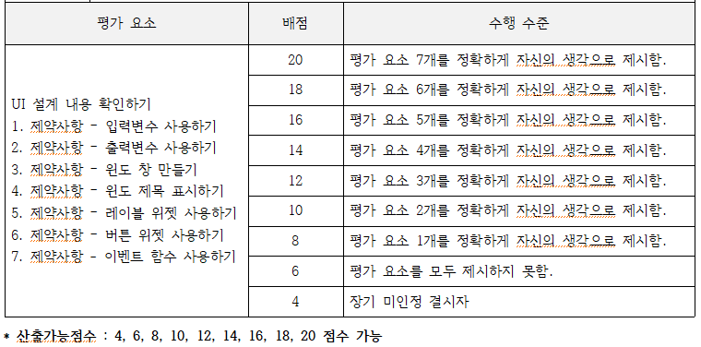
논술형

Slide 17
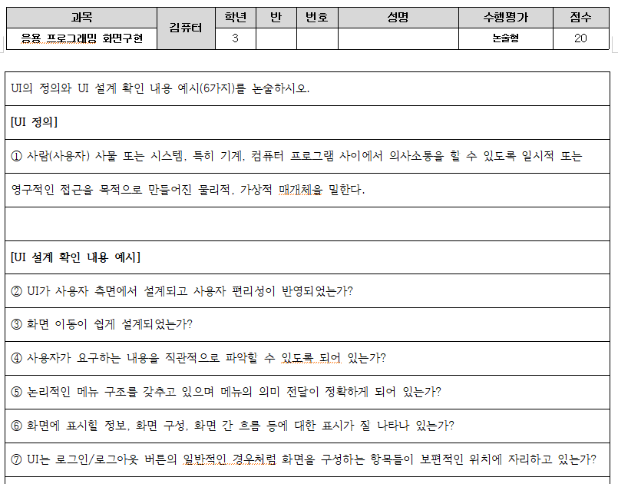
논술형

